Slide 1


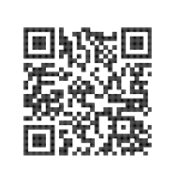

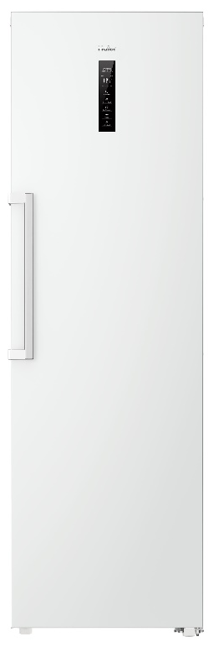
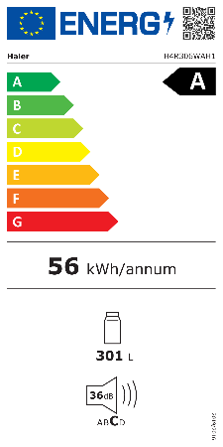


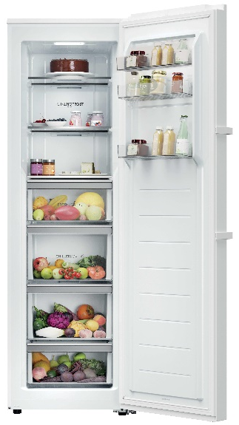



H4R306WAH1
Volně stojící chladnička 1D 60 Series 7
Wifi, No Frost, Invertorový kompresor, displej, Rychlé chlazení, zásuvky Chiller 0 až +2 °C, LED osvětlení, ABT Pro
Parametry odpovídají Nařízení v přenesené pravomoci: (EU) 2019/2016
Více informací o výrobku naleznete pod tímto QR kódem:
Hlavní vlastnosti (Nařízení v přenesené pravomoci: (EU) 2019/2016)
Třída energetické účinnosti A
Celkový čistý objem (l) 301
Čistý objem chladničky/ mrazáku (l) 301/-
Spotřeba energie za den (kWh/24 hod) 0,153
Roční spotřeba energie (kWh/rok) 56
Mrazicí výkon (kg/24 hod) -
Doba skladování při výpadku proudu (hod) -
Úroveň emisí hluku šířeného vzduchem (dB(A) re 1 pW) 36
Emisní třída hluku šířeného vzduchem C
Klimatická třída SN - T 10°- 43°C
Hvězdičkové označení -
Třída energetické účinnosti světla G
Vlastnosti
Wifi konektivita – možnost ovládat chladničku na dálku a využívat doplňkový obsah pomocí aplikace hOn (např. Food Locator, My Inventory, Advanced Drink Assistant, atd.)
Invertorový kompresor – tichý a úsporný chod
Total No Frost – beznámrazová technologie chlazení
Funkce Rychlé chlazení, Eco
Chlazení v zásuvkách Chiller (0 až +2 °C)
Rozsah teplot mimo zásuvky Chiller +2 až +8 °C
Elektronické ovládání; Externí dotykový displej
Dětská pojistka
Automatické odmrazování chladničky
Akustický signál otevřených dvířek
Stand-by režim displeje – vypnutí displeje po 30 vteřinách nečinnosti
ABT Pro – antibakteriální ochrana interiéru pomocí modulu uvnitř chladicího systému. Ten katalyzuje vzduch a generuje energetické částice rozkládajíc bakterie a molekuly zápachu na oxid uhličitý a vodu.
Chladnička
3x zásuvka Chiller
1x zásuvka na zeleninu Fresh Box
3 skleněné police
3 přihrádky ve dveřích
Konstrukce
Osvětlení LED
Kovové madlo
2 nastavitelné nožičky; 2 kolečka; Výměnný závěs dveří
Beznámrazová technologie Total No Frost
Externí dotykový displej
190
cm
Tichý chod pouhých
36 dB(A)
Funkce Rychlé chlazení
Osvětlení LED
Úsporné LED osvětlení
Ovládání na dálku v aplikaci hOn: Food Locator, My Inventory a Advanced Drink Assistant
Logistická data
Kód 34005861
EAN 6930265301250
Barva Bílá
Rozměry výrobku v x š x h (mm) 1905 x 600 x 742
Čistá váha výrobku (kg) 80
Rozměry balení v x š x h (mm) 2005 x 657 x 780
Hmotnost s obalem (kg) 87

